Slide 1
CBI
David Enrique Padilla Fonseca
Andrés Felipe Rodríguez Velilla
Marialejandra Torrenegra Anaya

Slide 2
DESCRIPCIÓN DEL PROBLEMA

Slide 3

JUSTIFICACIÓN
Con este producto software se pretende mejorar la administración y control de la iglesia Centro bíblico internacional: un oasis de esperanza. Debido a la falta de un sistema eficiente que se encargue de realizar esto, se presenta constantemente largas filas para ingresar al servicio y desperdicio de tiempo. Por lo que CBI es una solución factible que ayudará para que no se continúe presentando esta problemática, dado que le permitirá a los encargados de la iglesia agilizar el proceso de registro, control e ingreso de los congregantes, además les permitirá consultar los congregantes registrados y los que asisten diariamente al servicio de la iglesia.

Slide 4
OBJETIVO GENERAL
Diseñar y desarrollar un producto software de aplicación para escritorio utilizando la metodología RUP que lleve el registro y control de la información correspondiente a los miembros del Centro Bíblico Internacional Un Oasis de Esperanza.

Slide 5
MODELO DE NEGOCIO

Slide 6
DIAGRAMA DE CASOS DE USO DE MUNDO REAL

Slide 7
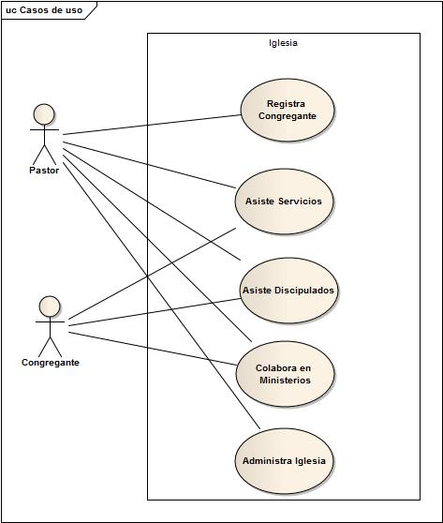

Slide 8
MODELO DE DOMINIO

Slide 9
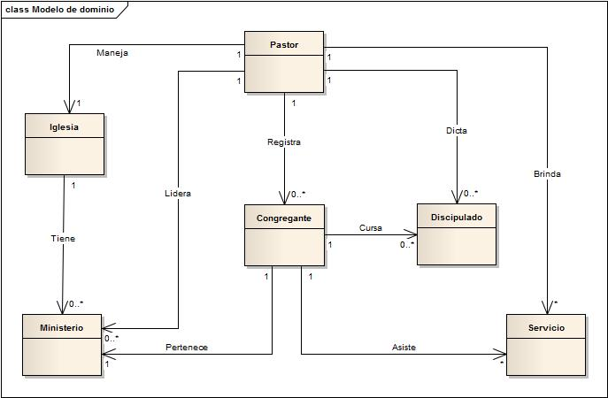

Slide 10
DIAGRAMA DE ACTIVIDADES GENERAL

Slide 11
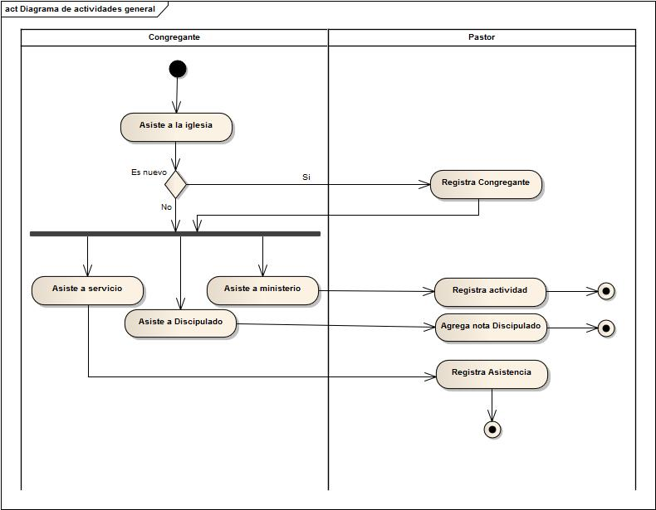

Slide 12
REQUISITOS

Slide 13
DIAGRAMA DE CASOS DE USO

Slide 14
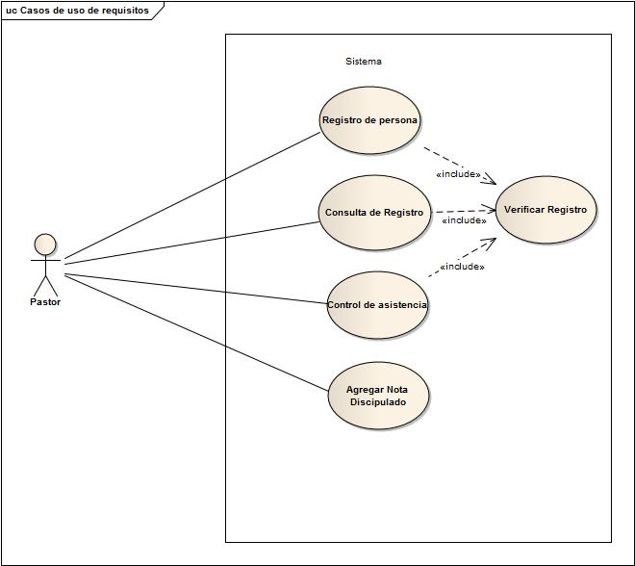

Slide 15
MODELO DE DISEÑO

Slide 16
VISTA LÓGICA: DIAGRAMA DE COMPONENTES

Slide 17
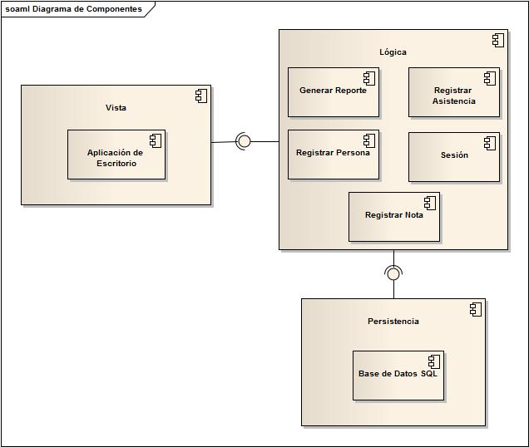

Slide 18
VISTA LÓGICA: DIAGRAMA DE CLASES

Slide 19
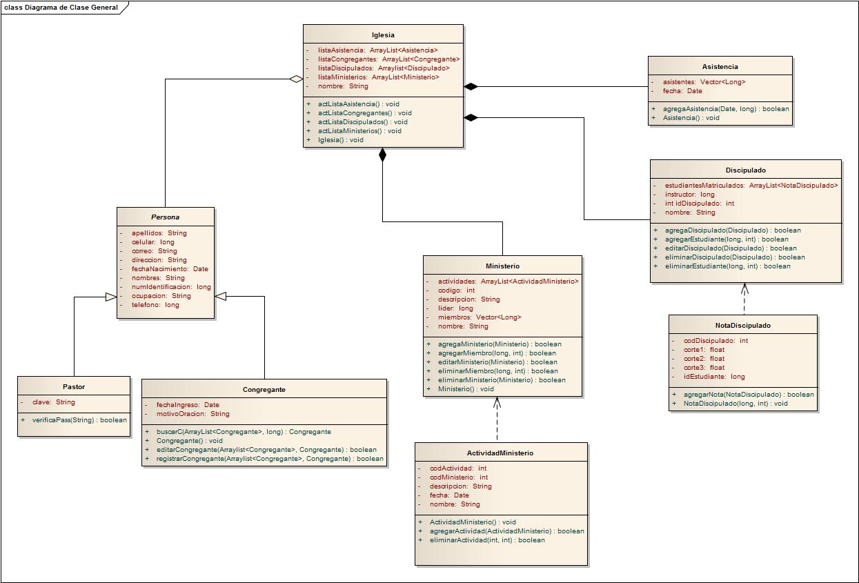

Slide 20
CASO DE USO MÁS IMPORTANTE

Slide 21
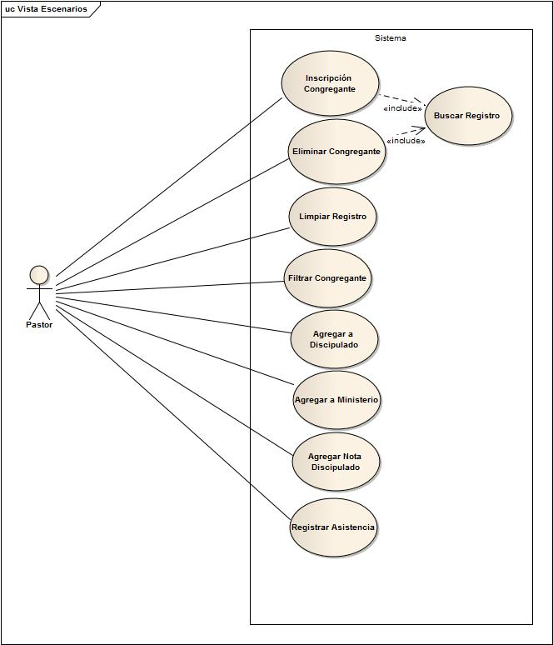

Slide 22
DIAGRAMA DE SECUENCIA DEL CASO DE USO MÁS IMPORTANTE

Slide 23
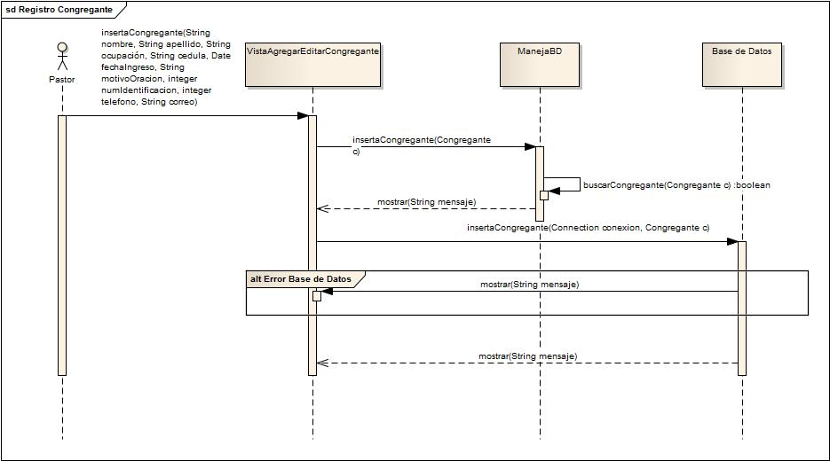

Slide 24
DIAGRAMA DE CLASES DEL CASO DE USO MÁS IMPORTANTE

Slide 25
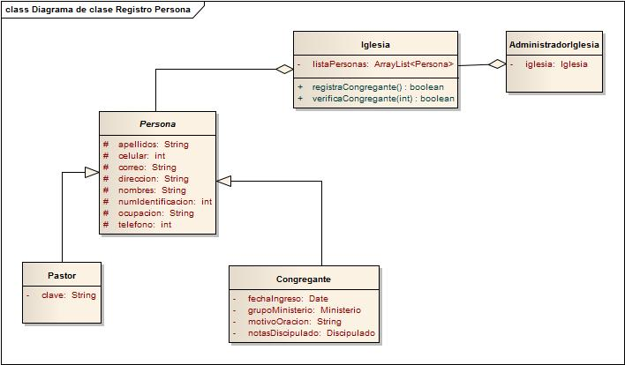

Slide 26
MODELO DE IMPLEMENTACIÓN: VISTA DE DESARROLLO

Slide 27
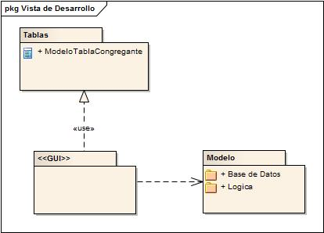

Slide 28
MODELO DE IMPLEMENTACIÓN: VISTA DE DESPLIEGUE

Slide 29
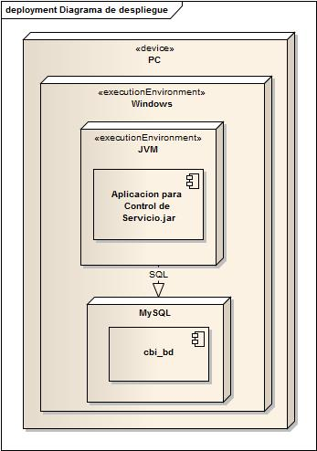

Slide 30
DISEÑO DE INTERFAZ GRÁFICA DE USUARIO

Slide 31
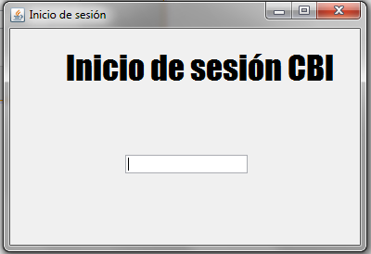
Página de entrada

Slide 32
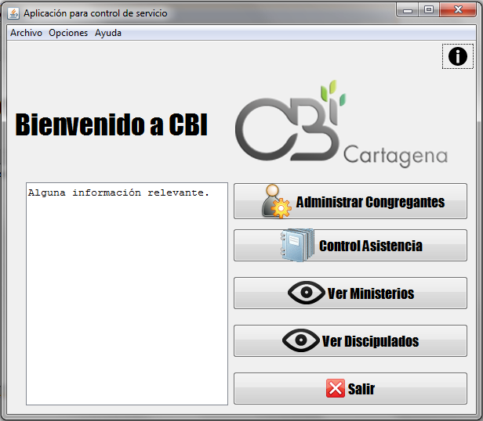
Página de inicio

Slide 33
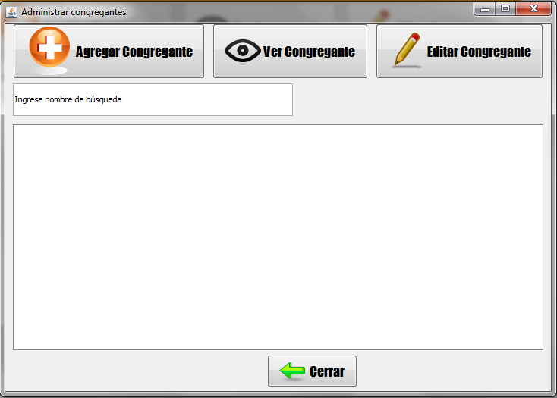
Página de administrar congregantes

Slide 34
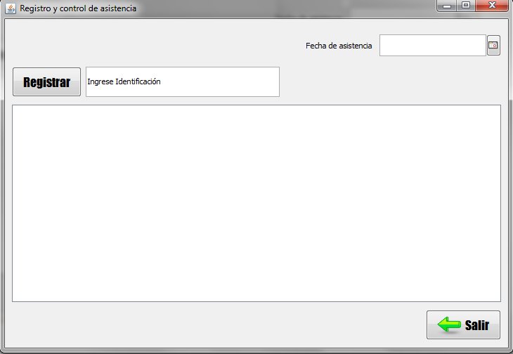
Página de control de asistencia

Slide 35
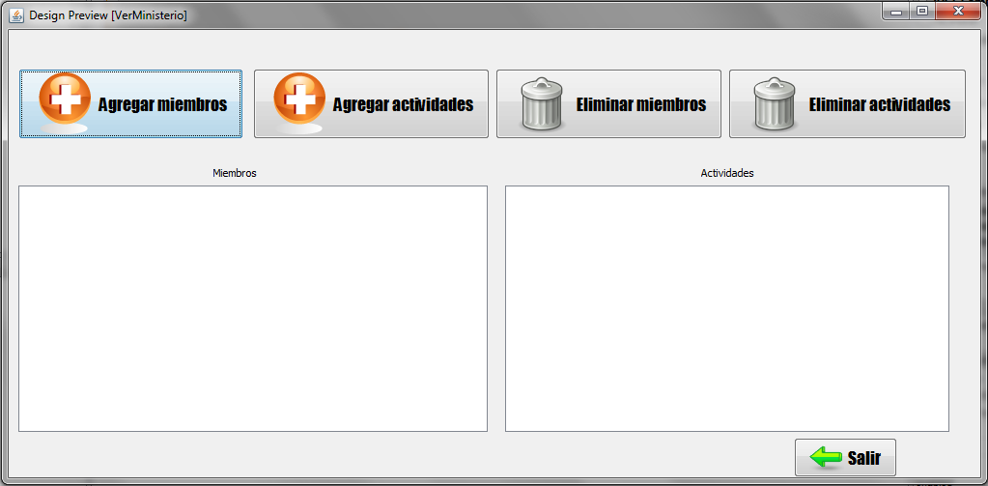
Página de ver ministerios

Slide 36
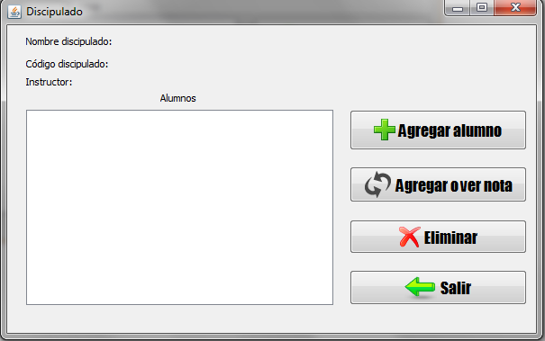
Página de ver discipulados

Slide 37
BIBLIOGRAFÍA
Glosario. Documento disponible en la carpeta anexos del CD.
Documento de especificación de requisitos. Documento disponible en la carpeta anexos del CD.
Entrevista. Documento disponible en la carpeta anexos del CD.

Slide 38
GRACIAS!

